Slide 1

ҮНЭТ ЦААС ГАРГАГЧИЙН МЭДЭЭЛЛИЙН ИЛ ТОД
БАЙДЛЫН АСУУДАЛ
Санхүүгийн зохицуулах хороо
Хяналт шалгалт, зохицуулалтын газар
ахлах референт Б.Долгорсүрэн
Улаанбаатар хот.
2016.10.05

Slide 2

Үнэт цаас гаргагчийн мэдээллийн ил тод байдлын асуудал
Мэдээллийн ил тод байдал яагаад чухал гэж....
Олон улсад хэрхэн зохицуулдаг...
Монгол Улсад зохицуулалтыг хэрхэн хэрэгжүүлэхийг зорьж байна.
Хүлээж буй үр дүн

Slide 3
Үнэт цаас гаргагчийн мэдээллийн ил тод байдлын асуудал
Мэдээллийн ил тод байдал яагаад чухал гэж....
Хөрөнгө оруулагчдын эрх ашгийг хамгаалах
Зах зээл шударга өрсөлдөөнтэй, нээлттэй байх
Үнэ тогтох үйл явц хяналттай болох
Зах зээлийг урвуулан ашиглахаас сэргийлэх

Slide 4

Гадаад орны туршлага
ЛОНДОН
ТОКИО
ХОНГ КОНГ
Английн санхүүгийн хяналтын хороо нь хөрөнгө оруулагч, үйлчлүүлэгчийн эрхийг хамгаалах, шударга өрсөлдөөнийг дэмжих зэрэг үндсэн үүрэгтэй.
Хувьцаа, үнэт цаасыг бүртгэх, бүртгэлтэй компаниудын мэдээллийн ил тод байдалд хяналт тавих зэрэг чиг үүргийг Лондонгийн хөрөнгийн бирж гүйцэтгэдэг.
Лондонгийн хөрөнгийн биржийн www.londonstockexchange.com сайтаар бүртгэлтэй компаниудын мэдээлэл нийтэд тогтмол, шинэчлэгдэж хүрдэг байна.
Японы Санхүүгийн үйлчилгээний хороо нь хөрөнгийн зах зээлийн зохицуулалтын бодлого дүрэм журмыг тодорхойлох, үнэт цаасыг бүртгэх, эрүүгийн шинжтэй гэмт үйлдлүүдийг мөрдөн шалгах бүрэн эрхийг хэрэгжүүлдэг.
Токиогийн хөрөнгийн бирж нь ХК-ийн мэдээллийн ид тод байдалд хяналт тавьдаг.
Токиогийн хөрөнгийн биржийн www.jpx.co.jp-аар бүртгэлтэй ХК-иудын мэдээллийг албан ёсоор нийтэд хүргэх ба ХК-иуд мөн өөрийн цахим хуудсаар мэдээллийг нийтэд хүргэдэг
Хонг Конгийн Хөрөнгийн бирж нь ХК-иудын үйл ажиллагаа, мэдээллийн нээлттэй ил тод байдалд хяналт тавьж ажилладаг.
Үнэт цаас фьючерсийн хороо нь санхүүгийн хэрэгсэлийг бүртгэх, арилжаалах зөвшөөрөл олгох, зах зээл дээрх томоохон зөрчил, дотоод мэдээлэл, манипуляцыг хянах, бодлого, дүрэм журмыг тогтоодог.
Хонг Конгийн хөрөнгийн биржийн www.hkexnews.hk-аар бүртгэлтэй компаниудын мэдээллийг албан ёсоор нийтэд хүргэдэг

Slide 5
Гадаад орны туршлага
Лондон, Токио, Хонг Конгийн хөрөнгийн бирж дээр бүртгэлтэй компаниуд ямар төрлийн мэдээллийг нийтэд тогтмол хүргэдэг талаарх судалгаа
Мэдээлэлүүд | Токио | Хонг Конг | Лондон
Нийт гаргасан хувьцаа талаарх мэдээлэл | √ | √ | √
Хөрөнгө, ашиг, алдагдлын талаарх мэдээлэл | √
Хувьцаа эргүүлэн худалдан авах санал | √ | √ | √
Хувьцаа хуваах, нэгтгэхтэй холбоотой мэдээлэл | √ | √ | √
Хувьцааны опционы талаар | √ | √ | √
Ногдол ашгийн бодлого, ногдол ашгийн талаарх мэдээлэл | √ | √
Бизнесийг бүхэлд нь болон хэсэгчлэн худалдан авах санал /M/A/ | √
Үл хөдлөх хөрөнгө худалдах, худалдан авах, түрээстэй холбоотой | √ | √ | √
Бизнесийг бүхэлд нь болон хэсэгчлэн татан буулгасан | √ | √ | √
Бүртгэлээс хасах талаар мэдээлэл | √ | √ | √
Дампуурах, шинэчлэх өөрчлөх талаар хандсан | √ | √ | √
Шинэ хийхээр төлөвлөж буй бизнесийн талаар | √ | √ | √
Удирдлагад гарасан өөрчлөлтийн талаар | √ | √ | √
Бүтцийн өөрчлөлт | √ | √ | √
Оноосон нэр өөрчлөх | √ |  | √
Хувьцааны багцийн тоонд өөрчлөлт | √ | √ | √
Нягтлан бодох бүртгэлд өөрчлөлт орсон | √ | √ | √
Санхүүгийн тайлан, арилжааны тайлан мэдээ | √ | √ | √
Дотоод хяналтын тайлан | √ | √ | √
Хяналтын багц эзэмшигчийн хувьцаа худалдах саналыг хүлээн авсан эсвэл татгалзсан | √ | √ | √

Slide 6
Гадаад орны туршлага
Мэдээлэлүүд | Токио | Хонг Конг | Лондон
Давагдашгүй хүчин зүйлээс шалтгаалан алдагдал үүссэн эсэх талаарх | √
Томоохон хувьцаа эзэмшигчийн бүтцэд өөрчлөлт орсон | √ | √ | √
Бүртгэлээс хасагдсан шалтгаан | √ | √ | √
Шүүхэд хандсан, шүүхийн маргаантай байгаа эсэх болон шүүхийн шийдвэр гарсан эсэх талаарх мэдээлэл | √ | √ | √
Эрх бүхий байгууллагаас үйл ажиллагааны тодорхой зөвшөөрлийг хүчингүй болгосон | √ |  | √
Толгой компани, хувьцааны хяналтын багц эзэмшигчид өөрчлөлт гарсан | √ | √ | √
Үнэт цаасны арилжааг түр зогсоосон | √ |  | √
Үүргээс чөлөөлөгдөх, баталгаа, батлан даалтын талаарх мэдээлэл | √
Байгалын баялагын нөөц илрүүлсэн | √
Хяналтын багц эзэмшигч хувьцаагаа зарах хүсэлт гаргасан | √ | √ | √
Хувьцаа эзэмшигчийн хурал хуралдуулах тухай зарласан | √ | √ | √
Эзэмшилд байгаа хувьцааны бодит бус алдагдал | √ |  | √
Аудитын тайлан, дотоод хяналтын тайлангаар сөрөг дүгнэлт гарсан | √ | √ | √
Ашгийн тайлан, улирлын ашгийн тайлан | √ |  | √
Ногдол ашгийн тооцоололд орсон өөрчлөлт | √ | √
Хөрөнгийн бодит үнэлгээний хорогдуулалт |  | √
Зах зээлийн инновациас үүдэлтэйгээр биет бус хөрөнгийн үнэ цэнэ буурах |  | √ | √
Холбогдох хөрөнгө худалдан авах санал хүлээн авах |  | √ | √

Slide 7
Үнэт цаас гаргагчийн мэдээллийн ил тод байдлын асуудал
Монгол Улсын үнэт цаас гарагчийн
зохицуулалтын хэрэгжилтийн явц
2013 онд шинэчлэн батлагдсан Үнэт цаасны зах зээлийн тухай хуульд хөрөнгийн зах зээл дээрх мэдээллийн ил тод, нээлттэй байдлын талаарх зохицуулалт ихээхэн нарийвчлан зохицуулагдсан.
Тавдугаар бүлэг: Үнэт цаасны зах зээлийн мэдээлэл
Үнэт цаасны анхдагч болон хоёрдогч зах зээл дээр үнэт цаас гаргагчийн мэдээллийн:
55 дугаар зүйл: Анхдагч зах зээлийн мэдээлэл:
56 дугаар зүйл: Хоёрдогч зах зээлийн мэдээлэл:
2. Хөрөнгийн бирж /56.2/, Хороо /59/ ямар чиг үүргийг хэрэгжүүлэх харилцаа

Slide 8
Үнэт цаас гаргагчийн мэдээллийн ил тод байдлын асуудал
Монгол Улсын үнэт цаас гарагчийн
зохицуулалтын хэрэгжилтийн явц
“Үнэт цаас гаргагчаас мэдээллийг нийтэд тогтмол хүргэх тухай журам” /Хорооны 2013 оны 12 дугаар сарын 12-ны өдрийн 505/
1. Журмыг гадаад орны туршлагад үндэслэн боловсруулсан, хүргэх мэдээллийн төрлүүд бүрэн байсан ч, ямар хэлбэрээр, хэрхэн, яаж хүргэх, хөрөнгийн биржийн оролцоо, хяналт ямар түвшинд байх зэрэг харилцаа нарийн зохицуулагдаагүй.
2. Үнэт цаас гаргагчийн мэдээлэл тогтмол олон нийтэд хүргэх ажиллагаа хангалтгүй байна.

Slide 9
мэдээлэл хүргэх үүргийн хэрэгжилт
ХК-иудын мэдээллийн ил тод байллын талаарх харилцааг хууль тогтоомж болон Хороо, МХБ-ээс тогтоосон журмаар зохицуулдаг ба эдгээр зохицуулалтууд сүүлийн 2 жилийн хугацаанд бүхэлдээ өөрчлөгдсөн. Үүнд:
Хууль тогтоомж:
Дүрэм, журам
Компанийн тухай хууль /2011/
Үнэт цаасны зах зээлийн тухай хууль /2013/
Хорооноос 2015 онд баталсан “Үнэт цаас гаргагчийн мэдээллийн ил тод байдлын журам”
Хорооноос 2014 онд баталсан “Монголын компанийн засаглалын кодекс”
МХБ биржээс 2015 онд баталсан “Үнэт цаасны бүртгэлийн журам”

Slide 10
Нийтэд болон хувьцаа эзэмшигчдэд
хүргэх мэдээллүүд
Хуульд тусгагдсан зарчмуудаас...
Компанийн тухай хууль
Үнэт цаасны зах зээлийн тухай хууль
    компанийн засаглалын гол зарчмууд
    нээлттэй тайлагналын тогтолцоо
    жижиг хувьцаа эзэмшигчдийн эрх ашиг
    ногдол ашгийн бодлого
    ТУЗ-ийн зохистой удирдлага, хяналтын бүтэц
    зохицуулалтын олон улсын стандарт
    мэдээллийг ил тод, нээлттэй болгох харилцаа
    хариуцлага
    санхүүгийн хэрэгсэл /хөрвөх үнэт цаас, үүсмэл санхүүгийн хэрэгсэл,
    хадгаламжийн бичиг/
    номинал эзэмшигч, бенефициар өмчлөгчийн, кастодианы үйлчилгээ;
    давхар бүртгэл, хадгаламжийн бичиг
    зохицуулалтын арга хэлбэрүүд

Slide 11
Нийтэд болон хувьцаа эзэмшигчдэд
хүргэх мэдээллүүд
Дараах мэдээллийг ХК нь хөрөнгийн биржийн болон өөрийн цахим хуудсаар дамжуулан нийтэд хүргэх үүрэгтэй ба хэрэгжилтэд нь хөрөнгийн бирж, Хороо хяналт тавихаар зохицуулагдсан.
Компанийн тухай хууль /65 дугаар зүйл/
Үнэт цаасны зах зээлийн тухай хууль /55, 56 дугаар зүйл/
Хувьцаа эзэмшигчдийн хурлын зар, мэдэгдэл, хуралдах тов
Санхүүгийн тайлан, аудитын дүгнэлт
Сонирхлын зөрчилтэй болон их хэмжээний хэлцэлийн талаарх мэдээлэл бол тэдгээрт хийсэн аудитын дүгнэлт
Нэгдмэл сонирхол бүхий этгээд болон тэдгээрийн эзэмшиж буй хувьцааны тоо хэмжээ, төрөл
ТУЗ, гүйцэтгэх удирдлагын зардал, цалин урамшууллын талаарх мэдээлэл
Жилийн үйл ажиллааны тайлан
ТУЗ-ийн гишүүнд нэр дэвшигчийн талаарх мэдээлэл
Үнэт цаасны танилцуулга
ХК-ийн санхүүгийн болон жилийн үйл ажиллагааны тайлан
Удирдлагын бүтцэд гарсан өөрчлөлт
Нөлөө бүхий томоохон хувьцаа эзэмшигч, эрх бүхий албан тушаалтан, тэдгээрийн холбогдох этгээдийн талаарх мэдээлэл
Эзэмшиж буй тусгай зөвшөөрөл, тэдгээрийн хүчинтэй эсэх талаар
Хөрөнгийг битүүмжилсэн, хураасан эсэх талаарх мэдээлэл
Хувьцаа эзэмшигчдийн хурлын талаарх мэдээлэл
Их хэмжээний болон сохирлын зөрчилтэй хэлцэлийн талаар
Төлөөлөн удирдах зөвлөлийн талаарх мэдээлэл
Хувьцааны үнэ ханшид нөлөөлж болох мэдээллүүд

Slide 12
Үнэт цаас гаргагчийн мэдээллийн ил тод байдлын асуудал
Монгол Улсын үнэт цаас гарагчийн
зохицуулалтын хэрэгжилтийн явц
Мэдээллийн ил тод байдлыг хангуулах шаардлага бий болсон:
Хувьцааны өндөр төвлөрөл
Хөрөнгө оруулагчдын эрх ашгийн хөндөгдөл /жижиг хувьцаа эзэмшигчид/
Санхүү, эдийн засгийн хямрал
Хөрөнгийн зах зээлийн хумигдал
Хувьцааны үнийн тогтворгүй байдал
Компанийн засаглалын хангалтгүй байдал
Санүүгийн болон үйл ажиллгааны тайлагналын асуудал
.

Slide 13
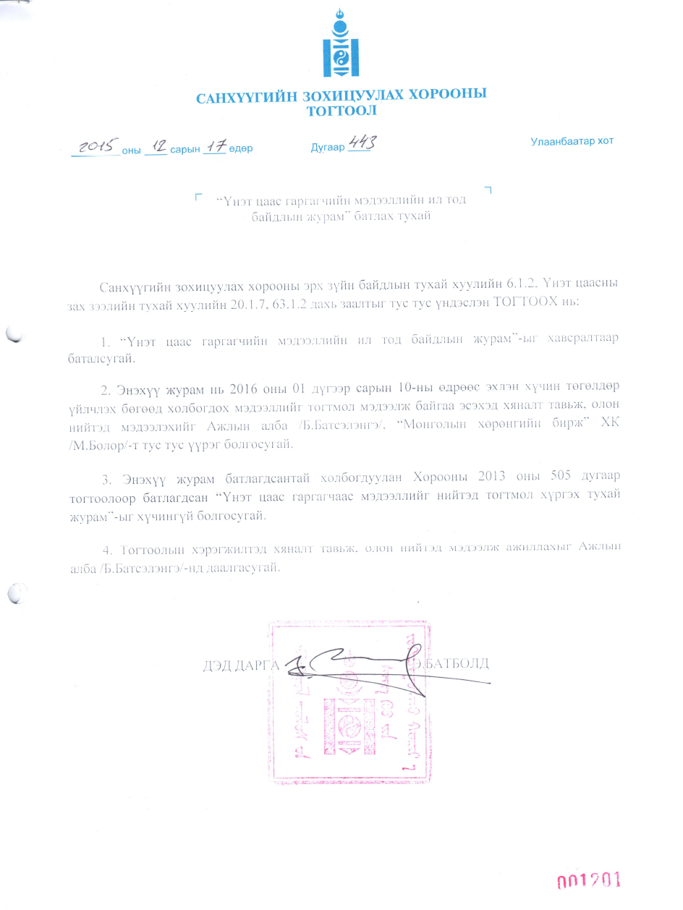
Үнэт цаас гаргагчийн мэдээллийн ил тод байдлын асуудал
“Үнэт цаас гаргагчийн мэдээллийн ил тод байдлын журам” /Хорооны 2015 оны 12 дугаар сарын 17-ны өдрийн 443/
/Хороо, МХБ, ҮЦТТТХТ, ХК, МҮЦАЭХ-ны
төлөөллөөс бүрдсэн ажлын хэсэг журмын шинэчилсэн найруулгын төслийг боловсруулахад оролцсон/
/2016 оны 1 дүгээр сарын 10-ны өдрөөс мөрдөнө/

Slide 14
“Үнэт цаас гаргагчийн мэдээллийн ил тод байдлын журам”
Зорилго: Үнэт цаас гаргагчийн хөрөнгө оруулагч, хувьцаа эзэмшигчдэд компанийн үйл ажиллагааны талаарх болон хөрөнгө оруулалтын шийдвэр гаргахад шаардлагатай мэдээллийг тогтмол хүргэх, уг мэдээллийн төрөл, хэлбэр, давтамж, мэдээллийн ил тод байдлыг хангах, нийтэд хүргэх, нэгдсэн нэг мэдээллийн урсгалтай байх, түүнийг хэрэгжүүлэх, хяналт тавихтай холбогдсон харилцааг зохицуулах.

Slide 15

Журмын онцлог
Мэдээллийн тогтмол тодорхой хугацаанд хүргэх мэдээлэл, тухай бүр хүргэх мэдээлэл гэж ангилж, ангилал тус бүрт мэдээллийн агуулгаас нь хамааран тодорхой бүлгүүдэд хуваасан;

Slide 16

Журмын онцлог
Мэдээллийн урсгал, хүргэх хэлбэр нь Үнэт цаасны зах зээлийн тухай хуульд заасан ХК-ийн болон Хөрөнгийн биржийн цахим хуудсаар дамжиж олон нийтэд хүрдэг байхаар,
ХК нь өөрийн тодорхой эрх бүхий этгээдээд дамжуулан Хөрөнгийн биржийн цахим хуудасд шууд байршуулдаг байхаар,
Мэдээллийн маягт, зааврыг хөрөнгийн бирж тогтоодог байхаар ,
ХК-иуд цаасаар мэдээлэл өгдөг, хугацаа алддаг байдлыг арилгах, түргэн шуурхай мэдээлэл хүрдэг байх ач холбогдолтой.

Slide 17
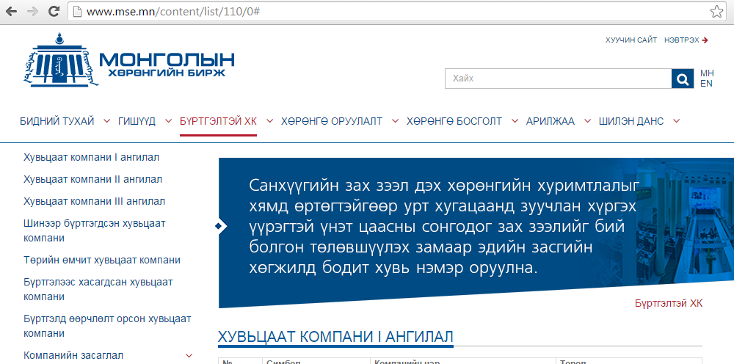
Журмын онцлог
Хөрөнгийн бирж нь Өөрийгөө зохицуулах байгууллага болсон учир бүртгэлтэй ХК-иудын тайлагнах үүрэгт байнгын хяналт тавих
Үүргийн хэрэгжилтийг хангаагүй тохиолдолд албан шаардлага хүргүүлэх, Хороонд мэдэгдэх зэрэг харилцааг зохицуулсан.

Slide 18

Журмын бүтэц
Нэг. Нийтлэг үндэслэл /Журмын үндсэн зохицуулалт, хамрах хүрээ, нэр томьёо/
Хоёр. Хугацаат тайланг нийтэд мэдээлэх /нийтэд тогтмол, тодорхой хугацаанд тайлагнах, мэдээллийн агуулга хэлбэр хугацаа/
Гурав. Тухай бүр нийтэд мэдээлэх мэдээлэл /Тухай бүр мэдээлэх мэдээллийн агуулга, онцлог хугацаа/
Дөрөв. Компаниас мэдээллийг нийтэд мэдээлэх үйл ажиллагааг хэрэгжүүлэх /мэдээллийг хэрхэн оруулах процессын шинжтэй харилцаа/
Тав. Мэдээллийг нийтэд хүргэхэд тавигдах хязгаарлалт
Зургаа. Хариуцлага

Slide 19
Нэг. Нийтлэг үндэслэл
ХК нь:
- нийтэд хагас жил, жилийн эцсийн байдлаар болон тогтмол нээлттэй мэдээллэх,
- Үнэт цаасны зах зээлийн тухай, Компанийн тухай хууль, Хороо болон Хөрөнгийн биржийн холбогдох журамд заасан мэдээллийг цаг тухайд нь нэгэн зэрэг, үнэн зөв, агуулгын хувьд хоёрдмол утгагүй, бүрэн гүйцэд нийтэд мэдээлэх үүрэгтэй.
- мэдээллийг монгол хэлээр хүргэх, уг мэдээллийг өөрийн болон Хөрөнгийн биржийн цахим хуудсаар дамжуулан нийтэд хүргэх, шаардлагатай гэж үзвэл гадаад хэл дээр мэдээллийг нийтэд хүргэж болно.
Мэдээллийг нээлттэй болгох ажиллагааг компанийн ТУЗ-ийн нарийн бичгийн дарга гүйцэтгэнэ.

Slide 20
Хоёр. Хугацаат тайланг нийтэд мэдээлэх
Хугацаат тайлангийн хэлбэр:
- хагас жилийн /жил бүрийн 8 дугаар сарын 01-ний өдрийн дотор нийтэд хүргэнэ/
- жилийн үйл ажиллаганы тайлан /дараа жилийн 4 дүгээр сарын 01-ний өдрийн дотор нийтэд хүргэнэ/

Slide 21

Компанийн жилийн үйл ажиллагааны тайлангийн мэдээллийн агуулга
Компанийн бизнесийн үйл ажиллагааны талаарх мэдээлэл
Удирдлагын талаарх мэдээлэл;
Санхүүгийн байдлын талаарх мэдээлэл;
Хувьцаа эзэмшигчдийн талаарх мэдээлэл
Ногдол ашгийн талаарх мэдээлэл;Бусад шаардлагатай мэдээлэл;

Slide 22
Компанийн жилийн үйл ажиллагааны тайлангийн мэдээллийн агуулга
- компанийн ногдол ашгийн бодлого;
- компанийн тухайн жилд хуваариласэн ногдол ашгийн хэмжээ, хувиарлаж буй хэлбэр, хугацаа болон ногдол ашиг хувиарлаагүй тохиолдолд түүний үндэслэл шалтгааны талаарх мэдээлэл;
- энэ журамд заасан тухай бүр мэдээлэх шаардлагатай мэдээлэл;
- компани шаардлагатай гэж үзсэн бусад мэдээлэл.

Slide 23

Тухай бүр нийтэд хүргэх мэдээлэл
Санхүүгийн мэдээлэл;
- компанийн хөрөнгө, өр төлбөр, хувьцаат капитал болон үйл ажиллагаанд чухал нөлөө үзүүлэх гэрээ хэлцэл байгуулах;
-компанийн борлуулалтын орлогын 20 ба түүнээс дээш хувьд нөлөөлөх бэлтгэн нийлүүлэгч, худалдан авагчтай байгуулсан гэрээ хэлцлийг цуцлах, дуусгавар болох;
- компани хөндлөнгийн аудиторын байгууллагатай байгуулсан гэрээ, түүнд орсон өөрчлөлтийн талаарх мэдээлэл;
- сонирхлын зөрчилтэй болон их хэмжээний хэлцэлийн талаарх мэдээлэл;
- компанийн үл хөдлөх хөрөнгийн үнийн дүнгийн 10 ба түүнээс дээш хувьтай тэнцэх хөрөнгийг худалдах, барьцаалах болон бусад хэлбэрээр бусдад шилжүүлэх, битүүмжлэх, тусгаарлах;
-компани төлбөрийн чадваргүй болох;
- компанийн толгой, охин болон хараат компани өр төлбөрөө төлөх санхүүгийн чадваргүй болох;
- компанийн өрийг хувьцаагаар солих шийдвэр;

Slide 24
Тухай бүр нийтэд хүргэх мэдээлэл
Санхүүгийн бус мэдээлэл;
-үйл ажиллагааны чиглэл өөрчлөгдсөн, түр болон удаан хугацаагаар эсхүл бүхэлдээ зогссон;
-бизнесийн үйл ажиллагааны зарим хэсгийг охин, хараат компанид болон бусад этгээдэд шилжүүлэх болон хязгаарлах болсон;
- үйл ажиллагаандаа шинэ техник, технологи нэвтрүүлэх, хувьцааны ханшид нөлөөлөхүйц шинэ бүтээгдэхүүн зах зээлд танилцуулах;
- үндсэн болон шинэ бүтээгдэхүүнд зориулан тусгай зөвшөөрөл, патент, үйл ажиллагаа явуулах эрх, барааны тэмдэг эзэмших болон цуцлагдах;
-компанийн оноосон нэр, үндсэн захиргаа болон толгой компанийн оршин байх хаяг байршил өөрчлөгдсөн тухай мэдээлэл;
-компани салбар, төлөөлөгчийн газар байгуулах, татан буулгах болсон талаарх мэдээлэл;
-ТУЗ болон гүйцэтгэх удирдлагад орсон өөрчлөлтийн талаарх мэдээлэл;

Slide 25
Тухай бүр нийтэд хүргэх мэдээлэл
Удирдлагын талаарх мэдээлэл
- хувьцаа эзэмшигчдийн хурал хуралдуулах шийдвэр, хурлын зар, болон хурлаас гарсан шийдвэр, бусад холбогдох баримт материал;
-ТУЗ-өөс гаргасан үнэт цаасны ханшид нөлөөлөх аливаа шийдвэр;
- нөлөө бүхий хувьцаа эзэмшигч болон тэдгээрийн нэгдмэл сонирхолтой этгээдийн өөрчлөлтийн талаарх мэдээлэл болон тэдгээрийн бусад компанид эзэмшиж байгаа хувьцаанд гарсан өөрчлөлт;
-ТУЗ-ийн бүрэлдэхүүнөөрчлөгдөх;
-компанийн нийт гаргасан хувьцааны хяналтын багц эзэмшигчид болон эрх бүхий албан тушаалтнуудын гэмт хэрэг хийсэн нь тогтоогдсон;

Slide 26
Тухай бүр нийтэд хүргэх мэдээлэл
Компани нь журмын 3.2-т заасан аливаа үйл явдал, өөрчлөлтийн талаарх мэдээллийг тухайн үйл явдал, өөрчлөлт болсоноос хойш ажлын 1 өдөрт багтаан нийтэд мэдээлэх үүрэгтэй.

Slide 27
Компаниас мэдээллийг нийтэд мэдээлэх үйл ажиллагааг хэрэгжүүлэх
- Мэдээллийг өөрийн болон хөрөнгийн биржийн цахим хуудсанд байршуулах үүргийг Компанийн тухай хуулийн 82 дугаар зүйлд заасан ТУЗ-ийн нарийн бичгийн дарга гүйцэтгэх бөгөөдҮнэт цаасны зах зээлийн тухай хуулийн 56 дугаар зүйлийн 56.3-т заасны дагуу мэдээллийн үнэн зөвийг компани хариуцна.
- Компани 4.1-д заасан этгээдийн нэр, албан тушаалыг томилсоноос хойш ажлын 3 хоногийн дотор Хөрөнгийн биржид хүргүүлнэ.
-Энэ журмын 4.1-д заасан этгээд нь мэдээллийг нийтэд хүргэхдээ компанийн болон хөрөнгийн биржийн цахим хуудсанд өөрөө байршуулна.
- Хөрөнгийн бирж нь энэ журмын 4.1-д заасан этгээдэд мэдээлэл оруулах эрх /нууц дугаар бүхий эрх/ өгөх бөгөөд тухайн этгээд нь энэ журамд заасан мэдээллийг тухай бүр оруулж ажиллана.

Slide 28
Компаниас мэдээллийг нийтэд мэдээлэх үйл ажиллагааг хэрэгжүүлэх
- Хөрөнгийн бирж нь хяналт тавьж, холбогдох тайланг Хороонд улирал бүрийн дараа сарын 15-ны өдрийн дотор ирүүлнэ.
- Компанийн ТУЗ, гүйцэтгэх удирдлага нь компаниас мэдээллийг нээлттэй болгох үйл ажиллагааг холбогдох хууль тогтоомж болон энэ журамд заасан хугацаанд үнэн зөв, бүрэн мэдээлж байгаа эсэхэд хяналт тавьж, гарсан үр дагаврыг хариуцана.
- Шаардлагатай гэж үзвэл Хөрөнгийн бирж нь компаниас нийтэд хүргэж буй мэдээлэлд орсон тоон үзүүлэлт, санхүүгийн тайлантай холбоотой мэдээллийг нэмж шаардаж нийтэд танилцуулах эрхтэй.
- Хөрөнгийн биржийн цахим хуудсаар нийтэд мэдээлсэн мэдээллээс бусад олон нийтийн мэдээллийн хэрэгсэл, цахим хуудсаар тархсан цуурхал, худал, ташаа мэдээлэл нь компанийн үнэт цаасны үнэ ханшид нөлөөлөхөөр бол Хөрөнгийн биржк омпаниас нэмж мэдээлэл, тайлбар гаргуулж нийтэд хүргэх эрхтэй.

Slide 29
Мэдээллийг нийтэд хүргэхэд тавигдах хязгаарлалт
- Компанийн дотоод мэдээлэл эзэмшигч нь тухайн мэдээллийг энэхүү журамд заасны дагуу мэдээллийг нээлттэй болгохоос өмнө уг мэдээллийг санамсаргүй болон санаатайгаар мэдээлэх, дамжуулах, ашиглах, бусдад олж авах нөхцлийг бүрдүүлэхийг хориглоно.
- Компани нь төөрөгдүүлсэн, хуурамч, бүрэн бус мэдээллийг нийтэд мэдээлэхийг хориглоно.
- ТУЗ-ийн нарийн бичгийн дарга нь энэ журмын 4.4-д заасан эрхийг компанийн ТУЗ-ийн зөвшөөрөлгүйгээр бусдад дамжуулах, ашиглуулах, хувийн зорилгоор ашиглахыг хориглоно.

Slide 30
Хариуцлага
- Хороо энэ журмын 4.11-д заасны дагуу Хөрөнгийн биржээс ирүүлсэн мэдээллийг холбогдох журмын дагуу хянаж компанийн удирдлагаар Үнэт цаасны зах зээлийн тухай хуульд заасны дагуу зөрчлийг арилгуулж, холбогдох захиргааны хариуцлага ногдуулна.
- Хороо нь энэхүү журмын хэрэгжилтэд хяналт тавьж зөрчсөн этгээдэд Үнэт цаасны зах зээлийн тухай хуулийн 89.1.7-дзаасан хариуцлага хүлээлгэнэ.

Slide 31
Эрх зүйн зохицуулалт
МХБ-ийн гүйцэтгэх захирлын 2016 оны 3 дугаар сарын 18-ны өдрийн 111 дүгээр тушаал
“Үнэт цаас гаргагчийн цахим тайлан ирүүлэх заавар” /маягтууд/

Slide 32
Эрх зүйн зохицуулалт
Хорооноос баримтлах бодлогын талаар
- Мэдээллийн ил тод байдлыг хангуулах ажлыг эрчимжүүлнэ.
- ХК-иудын хариуцлага тооцох механизмыг ашиглана
- Компанийн засаглалыг нэвитрүүлнэ.

Slide 33
АСУУЛТ
ХАРИУЛТ
15 МИНУТ

Slide 34




АНХААРАЛ ТАВЬСАНД БАЯРЛАЛАА
Санхүүгийн зохицуулах хороо
Хяналт шалгалт, зохицуулалтын
Утас: 26 16 59
Web site: www.frc.gov.mn

